Slide 1
Objectives: We are going to … 1) Learn about the birth of cinema 2) Complete a speaking activity on a short film 3) Study the popularity of French cinéma
Session 6: Le cinéma – 2nd lesson Objectifs: Vous allez …
Découvrir la naissance du cinéma
Réaliser une activité orale sur un court-métrage
Etudier la popularité du cinéma français
Please follow the powerpoint and self-mark any activities in red font where I have provided the answers. Please can you type up all your work to the word document attached “4 - Session 6 - worksheet cinéma - 2nd lesson“ or complete the exercises on a piece of paper.

Slide 2
La naissance du cinéma: The birth of cinema https://www.youtube.com/watch?v=qQbEtjZ-AHI Régarde cette vidéo et réponds aux questions suivantes. Watch this video and answer the following questions: (Use French subtitles for help if needed)
Quel était le premier film enregistré? Où et quand s’est-il passé? (2)
______________________________________________________________
2. Que s'est-il passé le 28 décembre 1895 à Paris? (2)
______________________________________________________________
3. Qui étaient considérés comme les «inventeurs» du cinéma français?
______________________________________________________________
4. Qu’est-ce qui a particulièrement impressionné les spectateurs et pourquoi? (2) ______________________________________________________________
5. Quelle caractéristique ont-ils trouvé qui rend encore le cinéma « magique »?
______________________________________________________________

Slide 3
La naissance du cinéma: The birth of cinema https://www.youtube.com/watch?v=qQbEtjZ-AHI Régarde cette vidéo et réponds aux questions suivantes. Watch this video and answer the following questions: (Use French subtitles for help if needed)
Quel était le premier film enregistré? Où et quand s’est-il passé? (2)
Ces ouvriers sortent-ils de leur usine et vont-ils à Lyon en mars 1895?
2. Que s'est-il passé le 28 décembre 1895 à Paris? (2)
33 personnes ont acheté des billets pour la première projection de cinéma payante.
3. Qui étaient considérés comme les «inventeurs» du cinéma français?
Les frères: Louis et Auguste lumière
4. Qu’est-ce qui a particulièrement impressionné les spectateurs et pourquoi? (2)
Les spectateurs ont été tellement impressionnés par l’entrée de la locomotive en gare que certains ont quitté la panique sale en croyant que le train allait sortir de l'écran et les écraser
5. Quelle caractéristique ont-ils trouvé qui rend encore le cinéma « magique »?
L'émotion.

Slide 4
Extension: Traduction en anglais. Translation into English
Les frères lumières - Le 28 décembre 1895 les frères lumières ont décidé de projeter dix films au Salon Indien . L’un de ces films est d’ailleurs très célèbre et s’appelle Sortie d’usine . Je ne pense pas qu’il faille oublier qu’il n’en avait que 33 dans la salle ce soir-là. Dès le début de l’année 1896 des jeunes ont été employés pour voyager autour du monde et promouvoir le cinéma. Finalement, Georges Méliès a beaucoup contribué au développement des effets spéciaux.

Slide 5
Extension: Traduction en anglais = Translation into English
Les frères lumières - Le 28 décembre 1895 les frères lumières / ont décidé de projeter / dix films au Salon Indien / . L’un de ces films est d’ailleurs très célèbre /et s’appelle Sortie d’usine /. Je ne pense pas qu’il faille oublier /qu’il n’en avait que 33 /dans la salle ce soir-là /. Dès le début de l’année 1896 / des jeunes ont été employés / pour voyager autour du monde / et promouvoir le cinéma /. Finalement, Georges Méliès a beaucoup contribué / au développement / des effets spéciaux.
On December 28, 1895, the Lumière brothers/ decided to screen/ ten films at the Indian Salon./ One of these films is very famous / and is called Sortie d’usine. / I don’t think we should forget / that there were only 33 (people) / in the room that night. / From the beginning of 1896 / young people were employed / to travel around the world /and promote cinema /. Finally, Georges Méliès contributed a lot / to the development / of special effects.

Slide 7
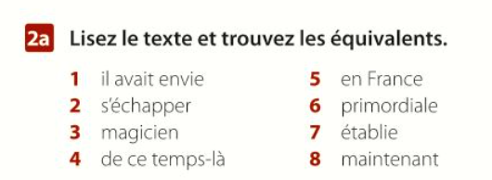
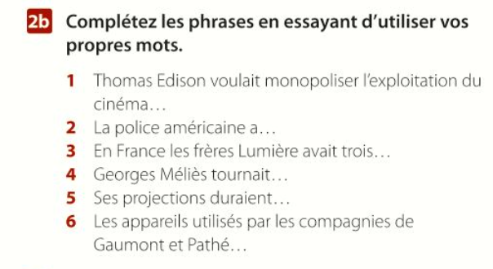
p. 114 ex. 2
2a – Read the text and find the synonyms for the words:
2b – Complete the phrases by trying to use your own words

Slide 8
Ex. 2a: Answers
1 il voulait
2 fuir
3 prestidigitateur
4 de cette époque
5 sur le territoire français
6 majeure
7 reconnue
8 aujourd’hui
Ex. 2b: Suggested answers
1 Thomas Edison voulait monopoliser l’exploitation du cinéma aux États-Unis / du cinéma américain.
2 La police américaine a confisqué les appareils des frères Lumière.
3 En France les frères Lumière avaient trois concurrents.
4 Georges Méliès tournait des films de ses illusions.
5 Ses projections duraient moins d’une minute.
6 Les appareils utilisés par les compagnies de Gaumont et Pathé ressemblaient à l’invention des frères Lumière.

Slide 9
Extension: P. 113 ex. 1 Research (online) the answers to the following questions and write down your responses in French.
Picture above: An actual poster for a film by the Lumière brothers in 1895

Slide 10
Extension: Research (online) the answers to the following questions and write down your responses in French.
Suggested answers
1 Auguste Lumière est né le 19 octobre 1862 à Besançon et il est mort le 10 avril 1954. Louis Lumière est né le 5 octobre 1864 à Besançon et il est mort le 6 juin 1948.
2 Ils ont montré dix courts métrages: La Sortie de l’Usine Lumière à Lyon, Le Jardinier (l’Arroseur arrosé), Le Débarquement du Congrès de Photographie à Lyon, La Voltige, La Pêche aux poissons rouges, Les Forgerons, Le Repas de bébé, Le Saut à la couverture, La Place des Cordeliers à Lyon, La Mer (Baignade en mer).
3 Durée du programme: entre 7 et 8 minutes. (different online sources indicate different times for some of the films, so answers will vary depending on which sources you refer to. Each film is around 40–50 seconds long so the total time is 7–8 minutes.)
4 Paris, Bruxelles, Bombay, Londres, Montréal, New York et Buenos Aires
5 Ils ont dit / pensé que le cinématographe était une invention sans avenir.

Slide 11
Regarde cette vidéo. Watch this video: https://www.youtube.com/watch?v=57OfpjO_ZUA (French subtitles) https://www.youtube.com/watch?v=VqwgeZooUmQ (English subtitles)
2) Speaking activity on short film
Le titre (the title): J’attendrai le suivant (I’ll wait for the next one) This is a speaking activity designed to help you practise speaking creatively in French, you will have to think on your feet! Speak out loud to yourself or with a partner. Stop the video at the times below and answer the questions orally:
00:45 – A ton avis, que se passera-t-il? What do you think will happen? (be creative!)
2:14 – Peux-tu expliquer ce qui s’est passé? Can you explain what has happened? (use the passé composé to explain the events of the scene so far.)
3:10 – Selon toi, comment terminera la scène? How do you think the scene ends?

Slide 12
Le cinéma en France (statistics) – video Regardez. Sit back and watch!
https://www.youtube.com/watch?v=T0BQlJZa2Qk

Slide 13
Cultural input: Lisez! Simply read and learn about the trends of going to the cinéma in France.
Les Français semblent adorer le cinéma. Par rapport à d'autres pays européens, les Français sont de grands cinéphiles. En 2017, il y avait 3,1 entrées au cinéma par habitant en France, contre 1,5 en Allemagne et 2,2 en Espagne. La plupart d'entre eux étaient des hommes, mais presque tout le monde va au cinéma en France, indépendamment du sexe ou de la catégorie socioprofessionnelle. Certains cinéphiles sont même particulièrement assidus. En janvier 2020, plus de 16% des Français allant au cinéma ont admis l'avoir fait une fois par semaine.
The French appear to love cinema. Compared to other European countries, French people are massive moviegoers. In 2017, there were 3.1 cinema admissions per inhabitant in France, compared to 1.5 in Germany and 2.2 in Spain. Most of them were males, but almost everybody goes to the cinema in France, regardless of gender or socio-professional category. Some of the moviegoers are even particularly assiduous. In January 2020, more than 16 percent of French people going to the movies admitted doing so once every week.

Slide 14
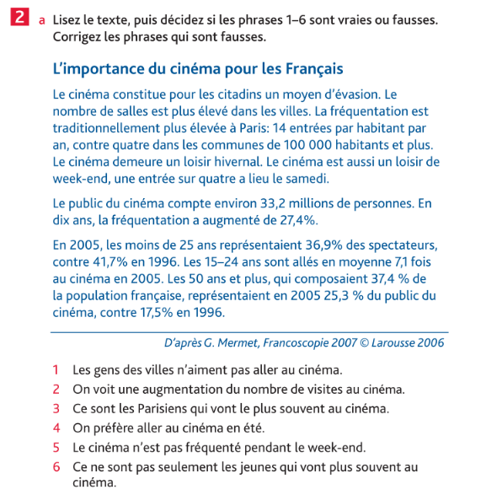
3) Popularity of French cinema
p. 35 ex. 2

Slide 15
Answers – correct in red pen / font
Solutions
Les gens de la ville n’aiment pas aller au cinéma. (faux) Les gens aiment aller au cinéma.
On voit une augmentation du nombre de visites au cinéma. (vrai)
Ce sont les Parisiens qui vont le plus souvent au cinéma. (vrai)
On préfère aller au cinéma en été. (faux) Non, en hiver.
Le cinéma n’est pas fréquenté pendant le week-end. (faux) Une entrée sur quatre a lieu le week-end.
Ce n’est pas seulement les jeunes qui vont plus souvent au cinéma. (vrai)

Slide 16
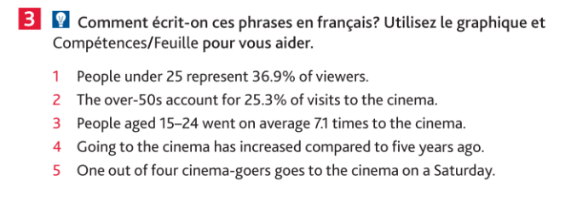
Extension: Translation p. 35 ex. 3– cinema statistics in France
Answers – correct in red pen / font

Slide 17
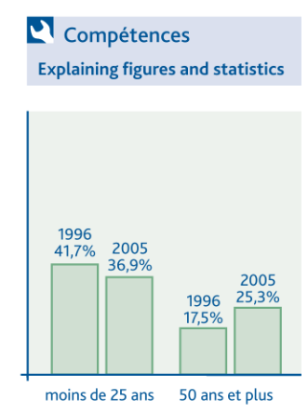
Translation – cinema statistics in France
Answers – correct in red pen / font
Sample translation provided by AQA (several answers possible)
Les moins de 25 ans représentent trente-six, virgule un pour cent (36,9%).
Les plus de 50 comptent vingt-cinq virgule trois pour cent (25,3%) des fréquentations.
Les 15–24 ans sont allés en moyenne sept virgule une (7,1) fois au cinéma.
La fréquentation est plus élévée qu’il y a cinq ans / En cinq ans, la fréquentation a augmenté.
Une personne sur quatre va au cinéma le samedi.

Slide 18
p. 35 ex. 4 – Écoutez Before students listen to Martine in activity 4, do this matching activity:
1 je raffole
2 se cacher
3 les effets spéciaux rajoutent beaucoup
4 une cinquantaine
5 quasiment
6 effrayant
7 un film d’horreur ne vise pas seulement à faire peur
8 le monde actuel
a special effects add a lot
b almost
c frightening
d to hide
e a horror film doesn’t only aim to frighten
f I’m mad about
g the world as it is
h about 50

Slide 19
p. 35 ex. 4 – Écoutez Before students listen to Martine in activity 4, do this matching activity:
Solution
je raffole / f I’m mad about
se cacher / d to hide
les effets spéciaux rajoutent beaucoup / a special effects add a lot
une cinquantaine / h about 50
quasiment / b almost
effrayant / c frightening
un film d’horreur ne vise pas seulement à faire peur / e
a horror film doesn’t only aim to frighten
8. le monde actuel / g the world as it is

Slide 20
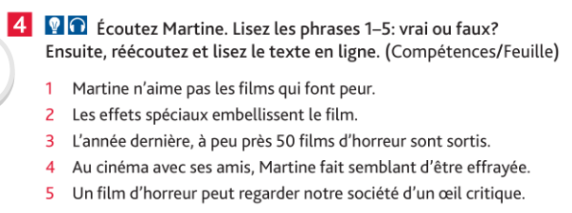
p. 35 ex. 4 - Écoutez

Slide 21
p. 35 ex. 4 - Écoutez
Solutions
Martine n’aime pas les films qui font peur. (faux)
Les effets spéciaux embellissent le film. (vrai)
L’année dernière, à peu près 50 films d’horreur sont sortis. (vrai)
Martine joue le rôle de quelqu’un qui est effrayée. (faux)
Un film d’horreur pourrait regarder notre société avec un œil critique. (vrai)

Slide 22
Extension: transcript. Read through the transcript and check any new vocabulary. Look up 5-10 words and use wordreference.com or google translate to understand.
Transcript
- Martine, quelle sorte de film aimes-tu?
- Moi, je raffole des films qui font peur. Impossible de se cacher derrière le sofa ou sous le lit pour que le monstre n’arrive pas. J’adore le cinéma fantastique et d’horreur avec des monstres, des zombies et tout le reste. Les effets spéciaux rajoutent beaucoup. Un des premiers films que j’ai vus c’était Scream et ça m’a énormément plu. On m’a dit que l’année dernière, par exemple, une cinquantaine de films du genre sont sortis en France; c’est quasiment un par semaine! Quand je vois un film effrayant avec mes amis, je ne fais pas semblant d’être effrayée, je le suis vraiment. Des fois un film d’horreur ne vise pas seulement à faire peur, certains posent un regard sur le monde actuel.

Slide 23
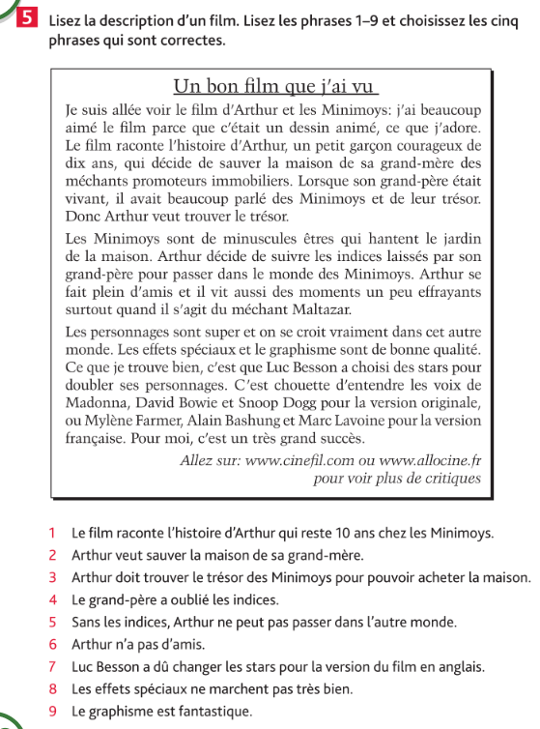
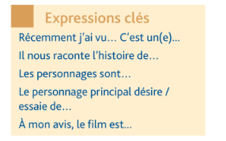
Extension: p. 37 ex. 5

Slide 24
Extension: p. 37 ex. 5
Solutions: The correct phrases are…
Arthur veut sauver la maison de sa grand-mère.
3 Arthur doit trouver le trésor des Minimoys pour pouvoir acheter la maison.
Sans les indices Arthur ne peut pas passer dans l’autre monde.
Luc Besson a dû changer les stars pour la version du film en anglais.
9 Le graphisme est fantastique.

Slide 25
Extra / enrichment: 1) Write a short summary of a film (a French-speaking film, or, if not, a film in any language!). Use the text from p. 37 ex. 4 to help you. If you would like to, watch the film before. There are many on Netflix suitable for learners: https://www.fluentu.com/blog/french/best-french-movies-on-netflix/ There are also some on youtube: http://foreignlanguagecollective.com/13-french-movies-can-watch-youtube/)! 2) There are several extension tasks on this Powerpoint. Try and have a go at them! 3) Have a listen to this podcast for French learners about why TV series are so popular. You can find the episode and the transcript of this episode at this link: https://innerfrench.com/49-pourquoi-series-populaires/ .

